Slide 1
«Современные технологии по развитию речи дошкольников»
МУНИЦИПАЛЬНОЕ БЮДЖЕТНОЕ ДОШКОЛЬНОЕ ОБРАЗОВАТЕЛЬНОЕ УЧРЕЖДЕНИЕ «ДЕТСКИЙ САД №22 П.НЕФТЯНИКОВ»
Подготовила:
Зубова Л.Н.

Slide 2
Речевое развитие включает:
1. Овладение речью как средством общения и культуры.
2. Обогащение активного словаря.
3. Развитие связной, грамматически правильной диалогической и монологической речи.
4. Развитие речевого творчества.
5. Развитие звуковой и интонационной культуры, фонематического слуха.
6. Знакомство с книжной культурой, детской литературой, понимание на слух текстов различных жанров детской литературы.
7. Формирование звуковой аналитико-синтетической активности как предпосылки обучения грамоте.

Slide 3
«Технология использования моделирования в речевом развитии детей дошкольного возраста»

Slide 4
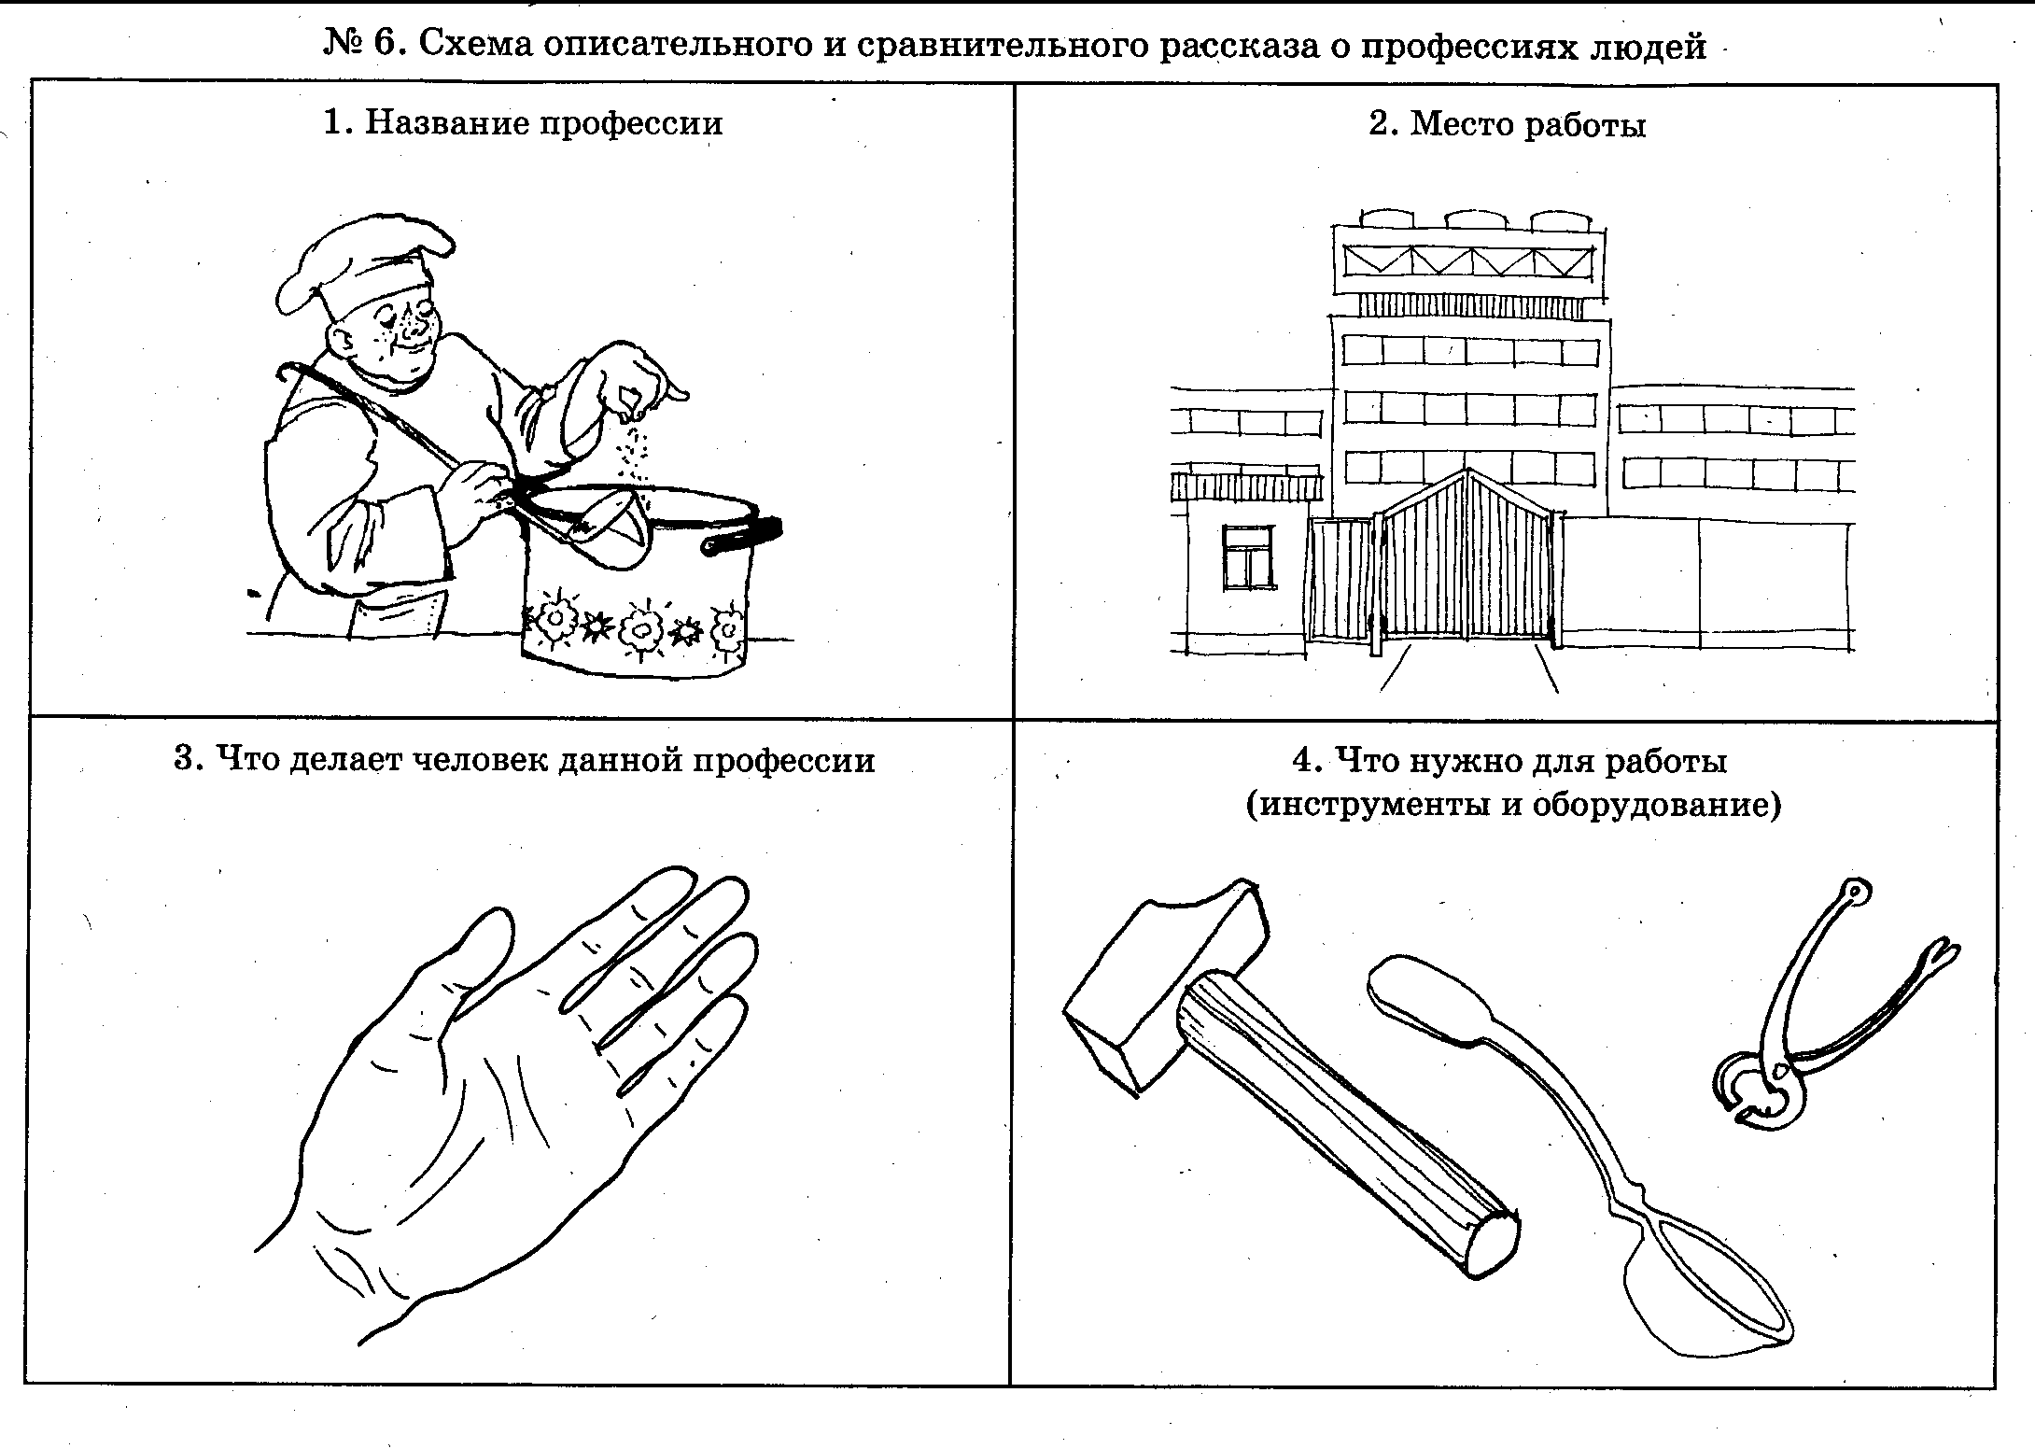

Slide 5
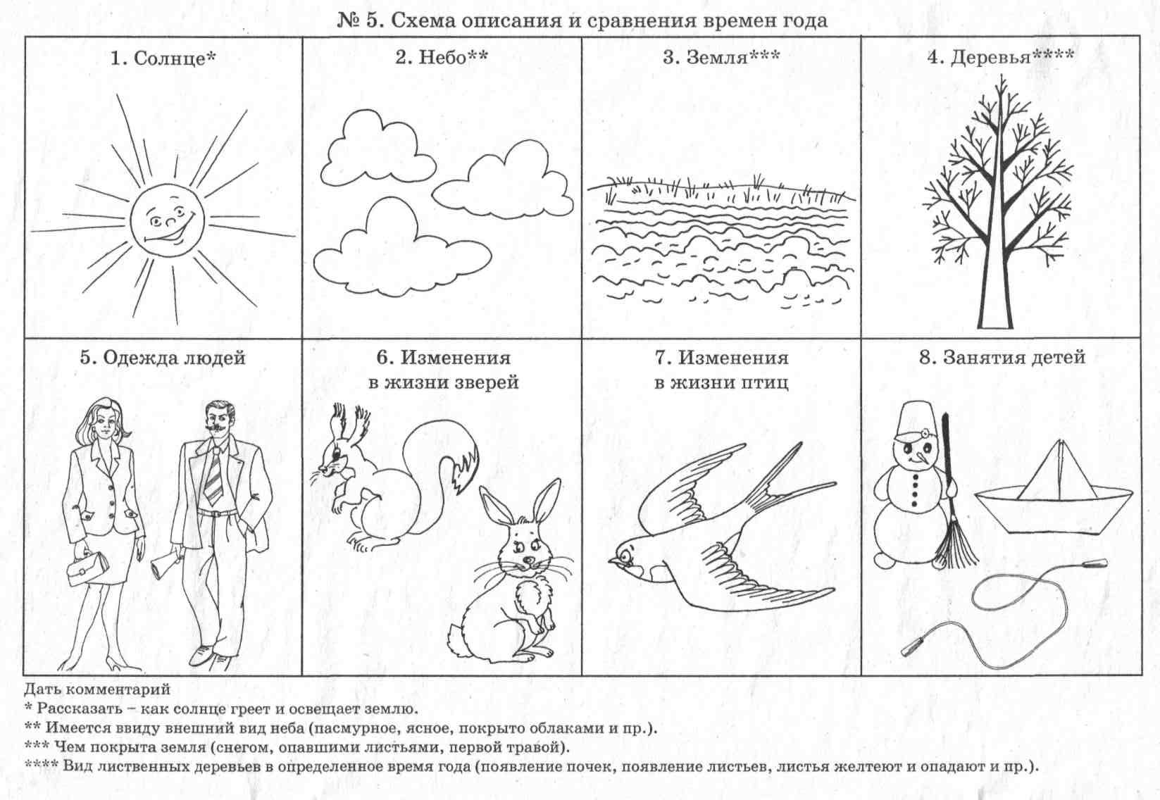

Slide 6
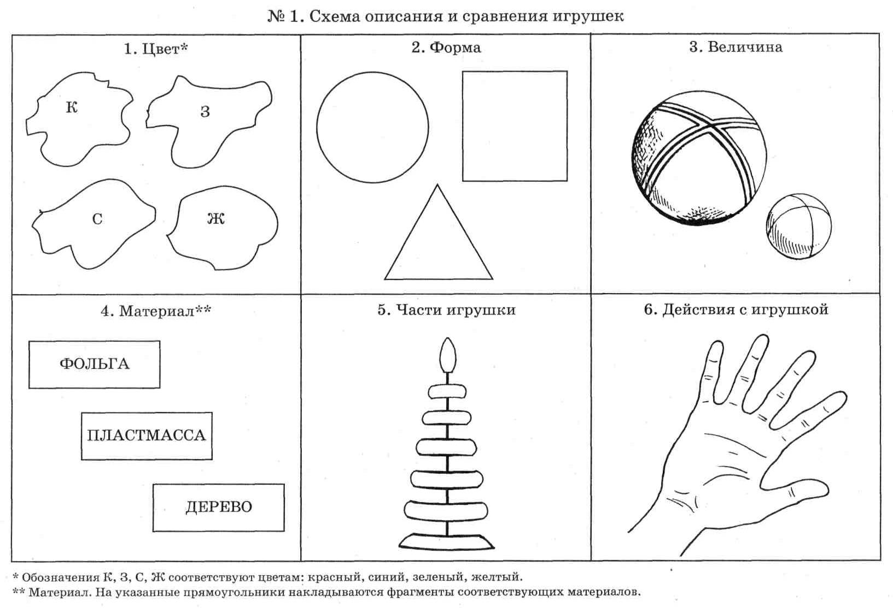

Slide 8
Карты В.Я.Проппа

Slide 9
«Мнемотехника»

Slide 10
Технология развития речи детей, разработанные на основе методов и приемов ТРИЗ
«Мозговой штурм или коллективное решение проблем»
«Технология обучения детей составлению сравнений»
«Технология обучения детей составлению загадок»
Методика составления загадок по опорным таблицам заключается в двух этапах:
1 этап Предварительная работа – научить детей сравнивать предметы «На что похоже?»
2 этап составление загадок по определенному алгоритму с опорой на таблицы
«Обучение детей составлению творческих рассказов по картине»
«Сочинение сказок на основе знакомых произведений»

Slide 11
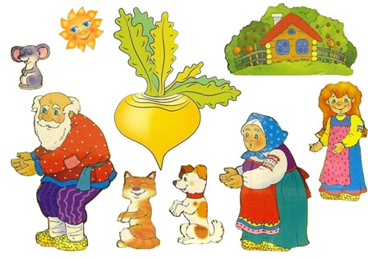
«Технология обучения составлению диалогических сказок»

Slide 12
«Синквейн»
Классический строится так:
первая строка – тема синквейна, одно слово, существительное или местоимение;
вторая строка – два прилагательных или причастия, которые описывают свойства темы;
третья строка – три глагола или деепричастия, рассказывающие о действиях темы;
четвертая строка – предложение из четырех слов, выражающая личное отношение автора синквейна к теме;
пятая строка – одно слово (любая часть речи), выражающее суть темы; своего рода резюме.

Slide 13
«Технология проблемного обучения»

Slide 14
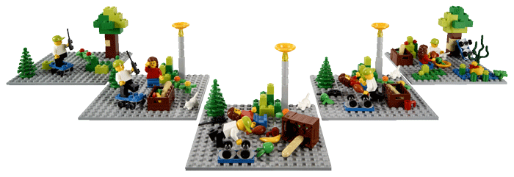
«Лего-технология»

Slide 15
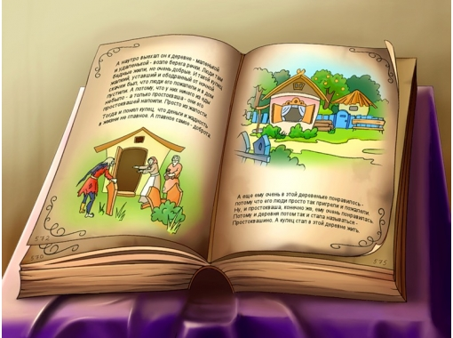
«Сказкотерапия»

